Slide 1
TRƯỜNG TIỂU HỌC LÊ VĂN THẾ.
TẬP ĐỌC (tiết 2)
LỚP 5
QUANG CẢNH LÀNG MẠC NGÀY MÙA.
GV: TẬP THỂ KHỐI 5.
Notes:
Tập đọc

Slide 2
KHỞI ĐỘNG

Slide 3
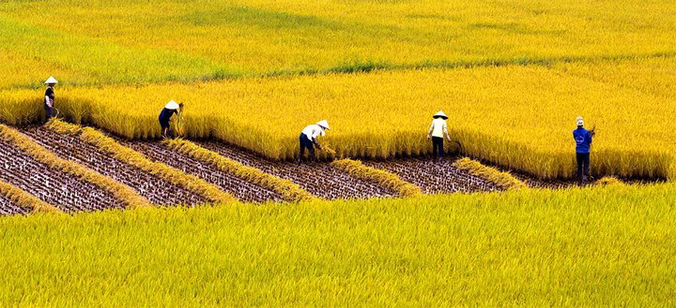
TRANH VẼ CẢNH GÌ?

Slide 4
TẬP ĐỌC 5
Quang cảnh làng mạc ngày mùa

Slide 5
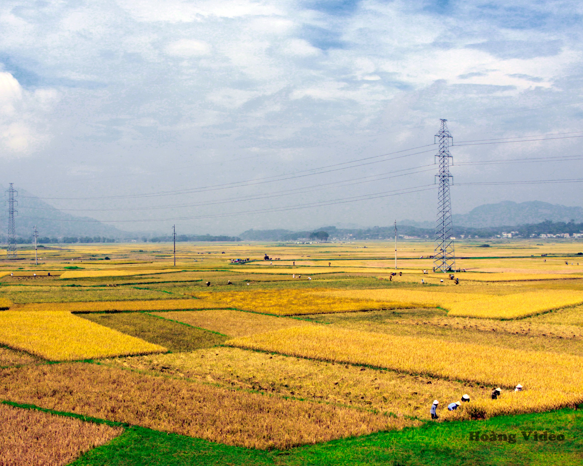

Slide 6
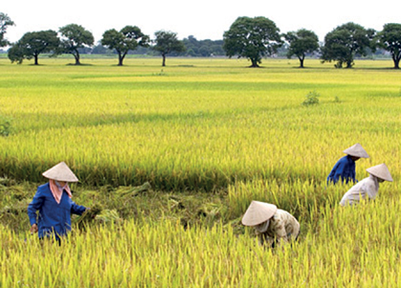

Slide 7
Bài văn này gồm mấy đoạn?
Đó là những đoạn nào?
Bài văn gồm 4 đoạn:
+ Đoạn 1: Từ đầu đến “…rất khác nhau”.
+ Đoạn 2: “Có lẽ bắt đầu… treo lơ lửng”.
+ Đoạn 3: “Từng chiếc lá mít… mấy quả ớt đỏ chói”.
+ Đoạn 4: Còn lại.

Slide 8
Luyện đọc đoạn lần 1
4 bạn đọc nối tiếp đoạn, cả lớp đọc thầm và tìm tiếng, từ khó đọc có trong bài.

Slide 9
Luyện đọc từ
sương sa,
chuỗi ,
hanh hao,
vàng xuộm,
vẫy vẫy,
vàng xọng.

Slide 10
Luyện đọc đoạn lần 2
4 bạn đọc nối tiếp đoạn, cả lớp đọc thầm và tìm câu dài khó đọc có trong bài. Tìm cách ngắt, nghỉ các câu đó.

Slide 11
Luyện đọc câu
Trong vườn, lắc lư những chùm quả xoan vàng lịm không trông thấy cuống, như những chuỗi tràng hạt bồ đề treo lơ lửng.

Slide 12
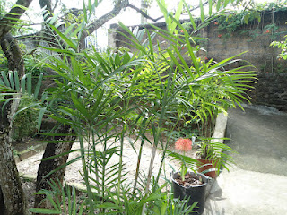
Cây lụi

Slide 13
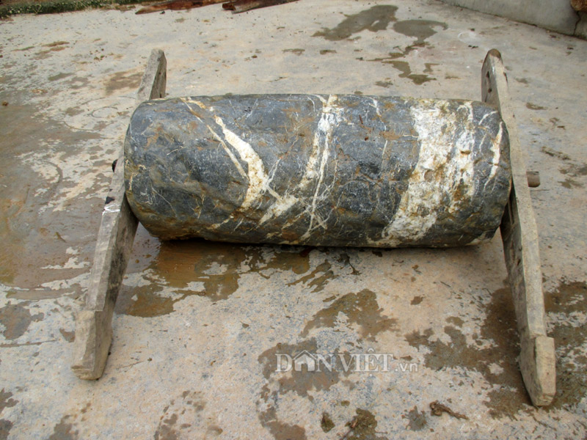

Slide 14
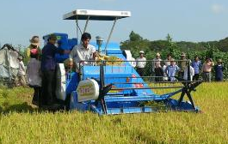
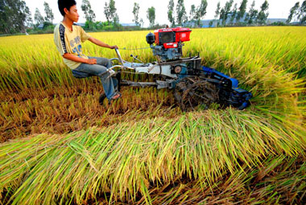
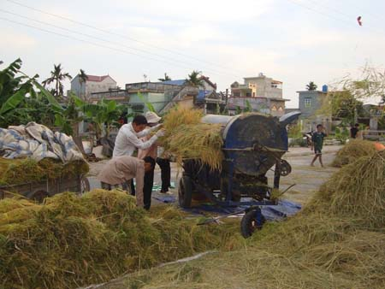

Slide 15
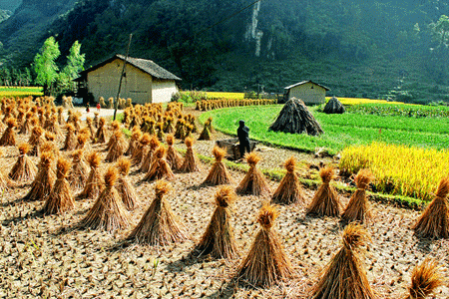
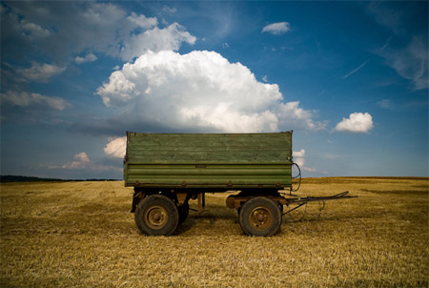
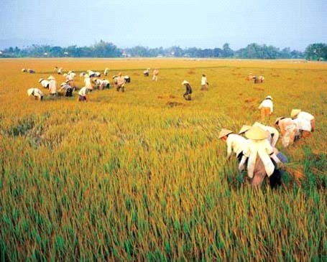
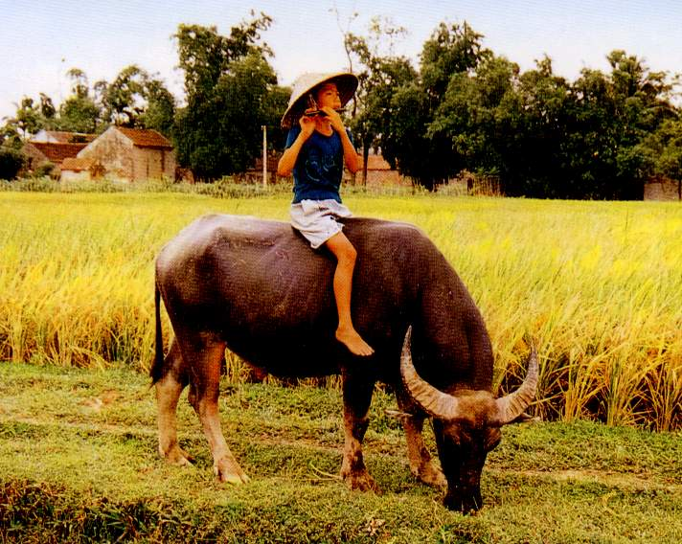

Slide 16
Tìm hiểu bài

Slide 17
Kể tên những sự vật trong bài có màu vàng và từ chỉ màu vàng đó.

Slide 18
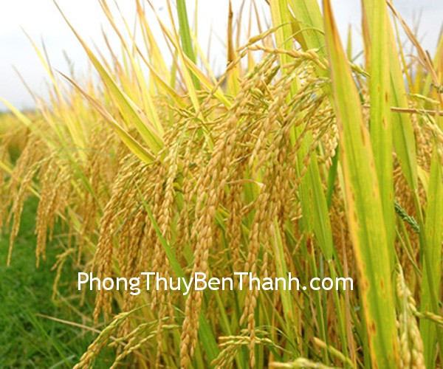
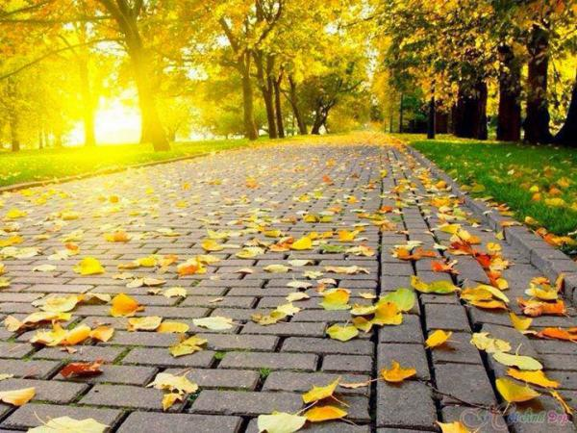
Vàng xuộm
Vàng hoe

Slide 19
+ Lúa - vàng xuộm -> là màu vàng đậm có cảm giác nặng trĩu. Màu vàng của lúa chín trĩu bông.
+ Nắng - vàng hoe -> là màu vàng nhạt, tươi sáng. Nắng vàng hoe giữa mùa đông là nắng đẹp và ấm áp, không gay gắt, nóng bức.

Slide 20
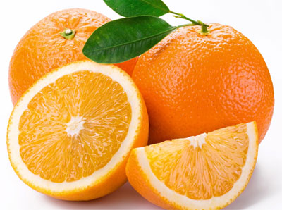
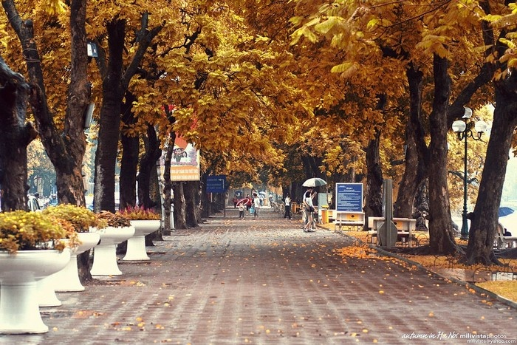
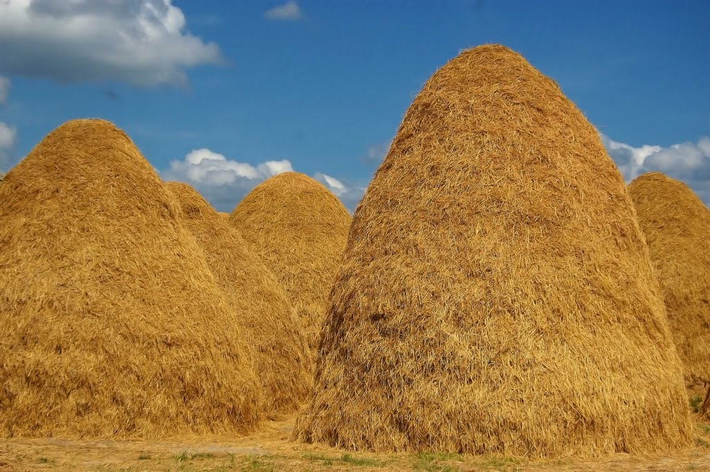
Vàng lịm
Vàng ối
Vàng giòn

Slide 21
+ Xoan - vàng lịm -> là màu vàng của quả đã chín hết mức, gợi cảm giác ngọt lịm.
+ Lá mít - vàng ối -> là màu vàng rất đậm và đều khắp trên mặt.
+ Rơm, thóc - -> màu vàng của vật đem phơi đưvàng giònợc nắng sấy khô tạo cảm giác giòn đến có thể gãy ra.

Slide 22
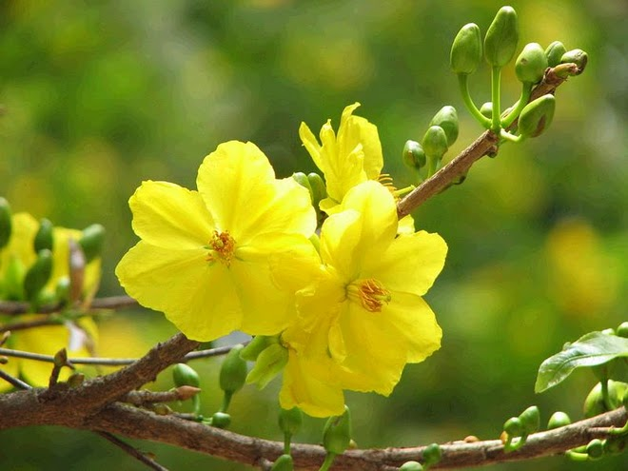
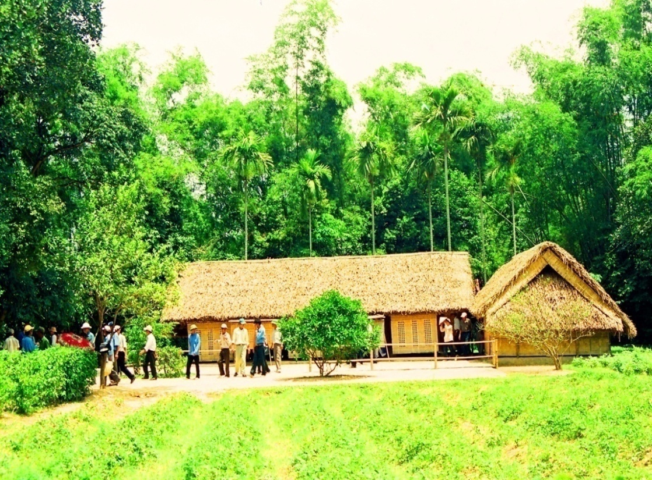
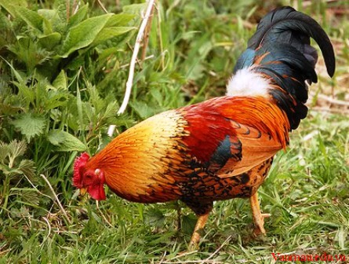
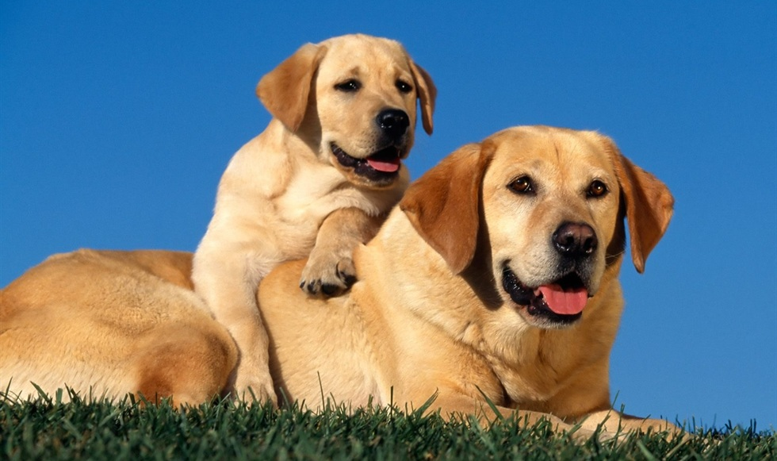
Vàng mới
Vàng tươi
Vàng mượt

Slide 23
+ Gà, chó - vàng mượt -> màu vàng của những con vật béo tốt có bộ lông vàng óng ả, mượt mà.
+ Mái nhà rơm - vàng mới -> màu vàng còn rất mới.
+ Tàu đu đủ, lá sắn héo - vàng tươi -> là màu vàng sáng

Slide 24
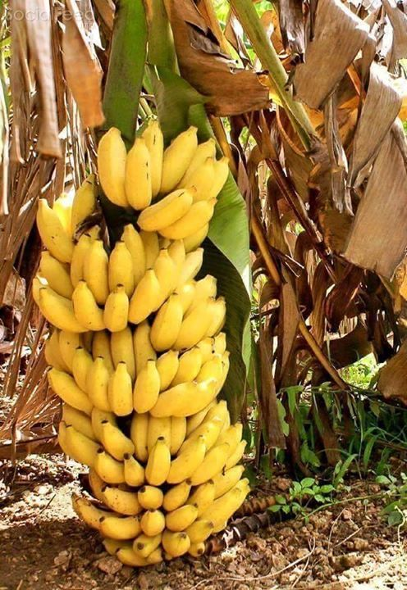
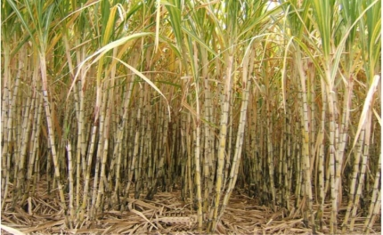
Chín vàng
vàng ối
Vàng xọng

Slide 25
+ Quả chuối - chín vàng -> là màu vàng đẹp tự nhiên của quả chín.
+ Tàu lá chuối - vàng ối -> là màu vàng rất đậm, đều khắp mặt lá.
+ Bụi mía- vàng xọng -> là màu vàng chứa nước đầy ắp. Tả bụi mía như thế đủ thấy bụi mía rất tươi tốt.

Slide 26
Những vật có màu vàng - Từ chỉ màu vàng
Lúa – vàng xuộm | Tàu lá chuối – vàng ối
Nắng – vàng hoe | Bụi mía – vàng xọng
Xoan – vàng lịm | Rơm, thóc- vàng giòn
Lá mít – vàng ối | Gà, chó- vàng tươi
Tàu đu đủ , lá sắn héo – vàng tươi | Mái nhà rơm – vàng mới
Quả chuối- chín vàng | Tất cả- một màu vàng trù phú, đầm ấm

Slide 27
Từ chỉ màu vàng | Gợi cảm giác
vàng xuộm | Màu vàng đậm, lúa đã chín
vàng hoe | Màu vàng nhạt , tươi, ánh lên, nắng đẹp, không gay gắt, nóng bức
vàng lịm | Màu vàng của quả chín, gợi cảm giác rất ngọt
vàng ối | Vàng rất đậm, đều khắp trên mặt lá
vàng tươi | Màu vàng sáng

Slide 28
Từ chỉ màu vàng | Gợi cảm giác
vàng xọng | Màu vàng gợi cảm giác mọng nước
vàng giòn | Màu vàng của vật được phơi già nắng,tạo cảm giác giòn đến có thể gãy ra
vàng tươi | Màu vàng gợi tả những con vật béo tốt, có bộ lông óng ả , vàng mượt.
vàng mới | Vàng và mới
Tất cả- một màu vàng trù phú, đầm ấm | Màu vàng gợi sự giàu có, ấm no.

Slide 29
Những chi tiết nào về thời tiết và con người đã làm cho bức tranh làng quê thêm đẹp và sinh động?
Thời tiết của làng quê ngày mùa rất đẹp:
-Không có cảm giác héo tàn, hanh hao lúc sắp bước vào mùa đông.
Hơi thở của đất trời, mặt nước thơm nhè nhẹ
-Ngày không nắng, không mưa.

Slide 30
Những chi tiết nào về thời tiết và con người đã làm cho bức tranh làng quê thêm đẹp và sinh động?
Chi tiết về con người:
-Mải miết đi gặt, kéo đá, chia thóc hợp tác xã
-Ai cũng vậy, cứ buông bát đũa lại đi ngay, cứ trở dậy là ra đồng ngay.

Slide 31
Bài văn thể hiện tình cảm gì của tác giả đối với quê hương ?
Bài văn thể hiện tình yêu quê hương tha thiết của tác giả
(Có yêu quê hương mới thấy được sự vật thể hiện lên vẻ đẹp của làng mạc như vậy)

Slide 32
Nội dung bài này tả cảnh gì?
Nói lên tình cảm của ai?
Bài văn miêu tả quang cảnh làng mạc ngày mùa, làm hiện lên một bức tranh làng quê thật đẹp, sinh động và trù phú. Qua đó, thể hiện tình yêu tha thiết của tác giả đối với quê hương.

Slide 33
Luyện đọc diễn cảm

Slide 34
Màu lúa chín dưới đồng vàng xuộm lại. Nắng nhạt ngả màu vàng hoe. Trong vườn, lắc lư những chùm quả xoan vàng lịm không trông thấy cuống, như những chuỗi tràng hạt bồ đề treo lơ lửng. Từng chiếc lá mít vàng ối. Tàu đu đủ, chiếc lá sắn héo lại mở năm cánh vàng tươi. Buồng chuối đốm quả chín vàng. Những tàu lá chuối vàng ối xoã xuống như những đuôi áo, vạt áo. Nắng vườn chuối đương có gió lẫn với lá vàng như những vạt áo nắng, đuôi áo nắng, vẫy vẫy. Bụi mía vàng xọng, đốt ngầu phấn trắng. Dưới sân, rơm và thóc vàng giòn. Quanh đó, con gà, con chó cũng vàng mượt. Mái nhà phủ một màu rơm vàng mới.

Slide 35
Tập đọc
Quang cảnh làng mạc ngày mùa
Nội dung:
Bài văn miêu tả quang cảnh làng mạc ngày mùa, làm hiện lên một bức tranh làng quê thật đẹp, sinh động và trù phú. Qua đó, thể hiện tình yêu tha thiết của tác giả đối với quê hương.

Slide 36
Nội dung:
Bài văn miêu tả quang cảnh làng mạc ngày mùa, làm hiện lên một bức tranh làng quê thật đẹp, sinh động và trù phú. Qua đó, thể hiện tình yêu tha thiết của tác giả đối với quê hương.

Slide 37
Học thuộc nội dung bài học.
Chuẩn bị nội dung bài sau:
Nghìn năm văn hiến.

